Slide 1
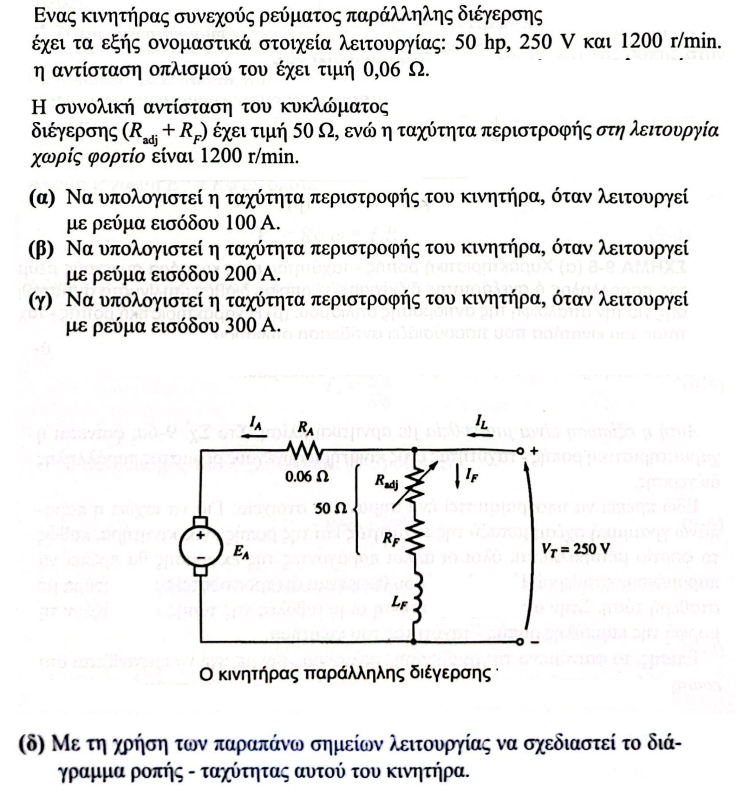
Άσκηση 1

Slide 2
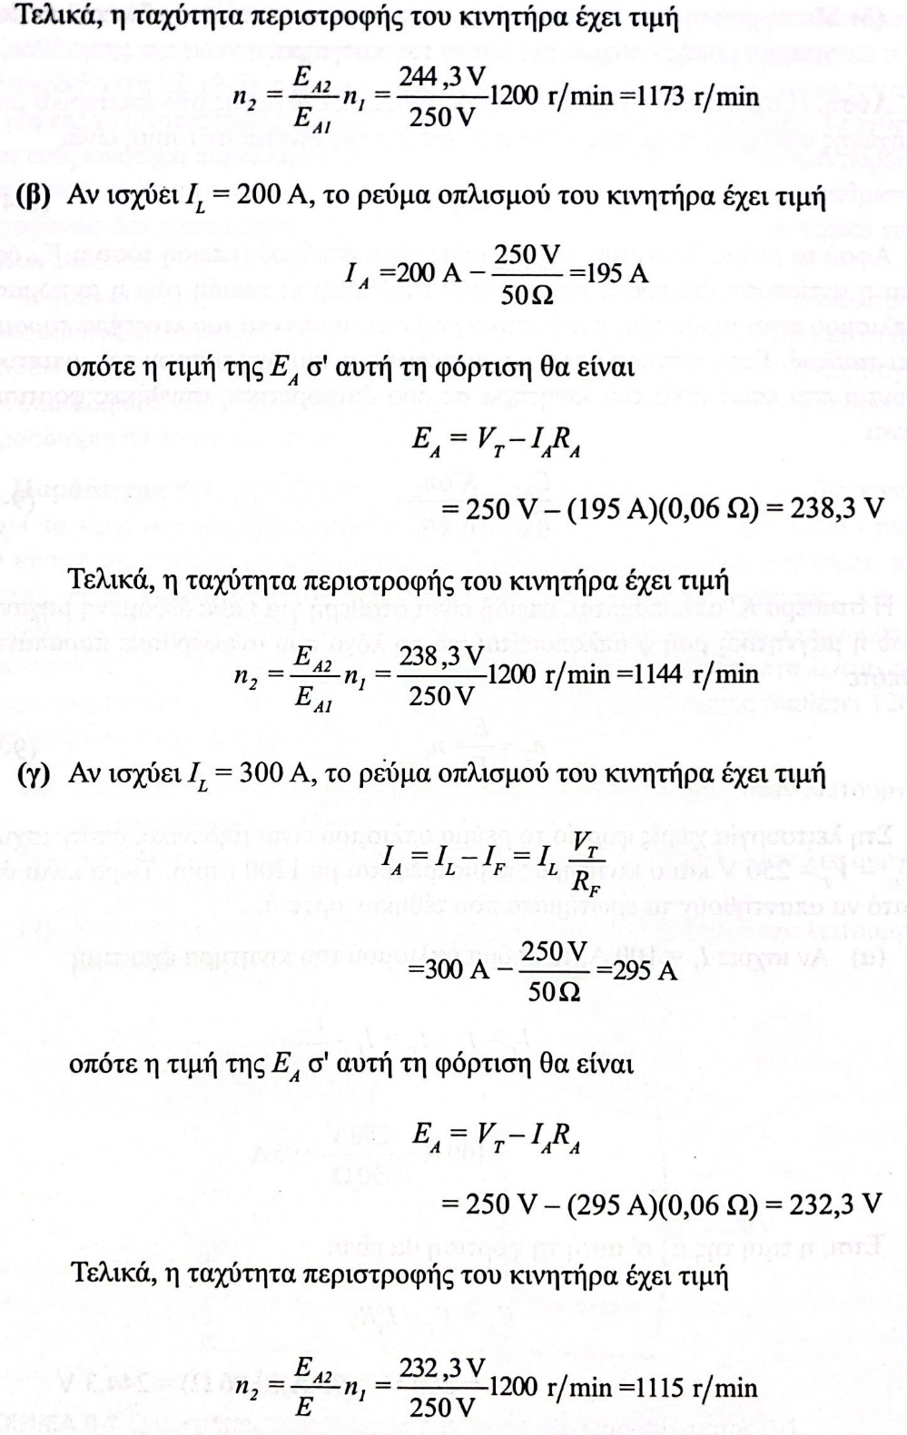
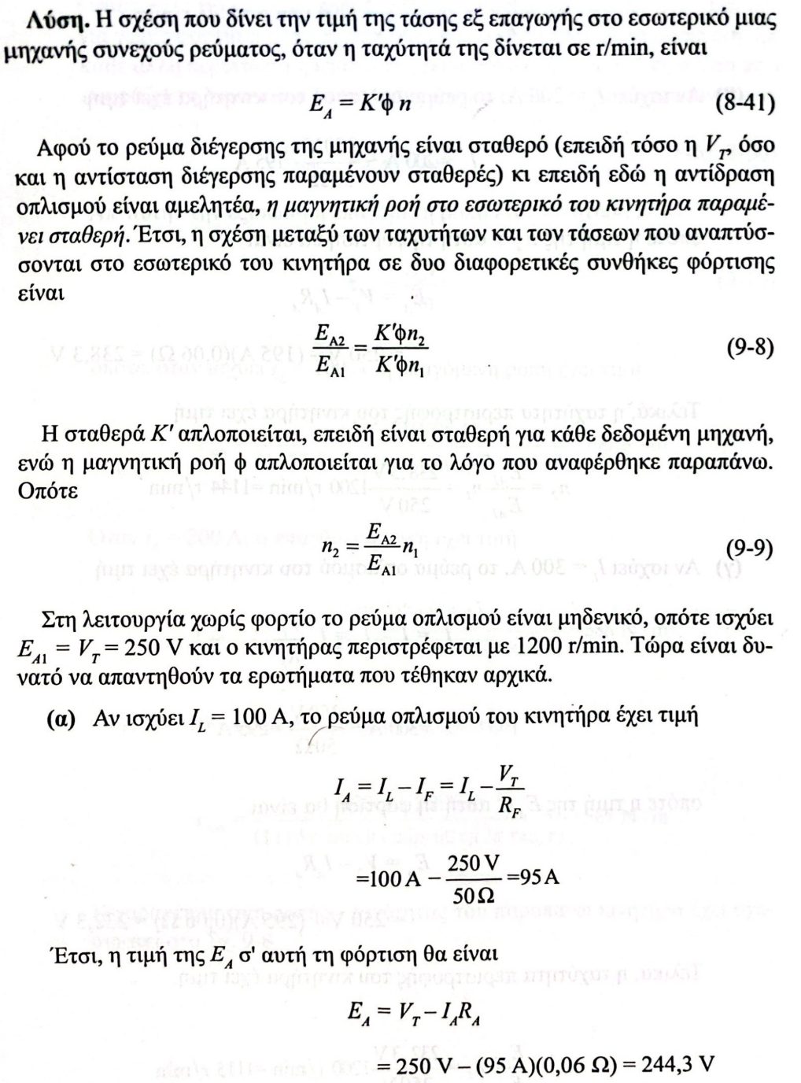
Άσκηση 1-Λύση

Slide 3
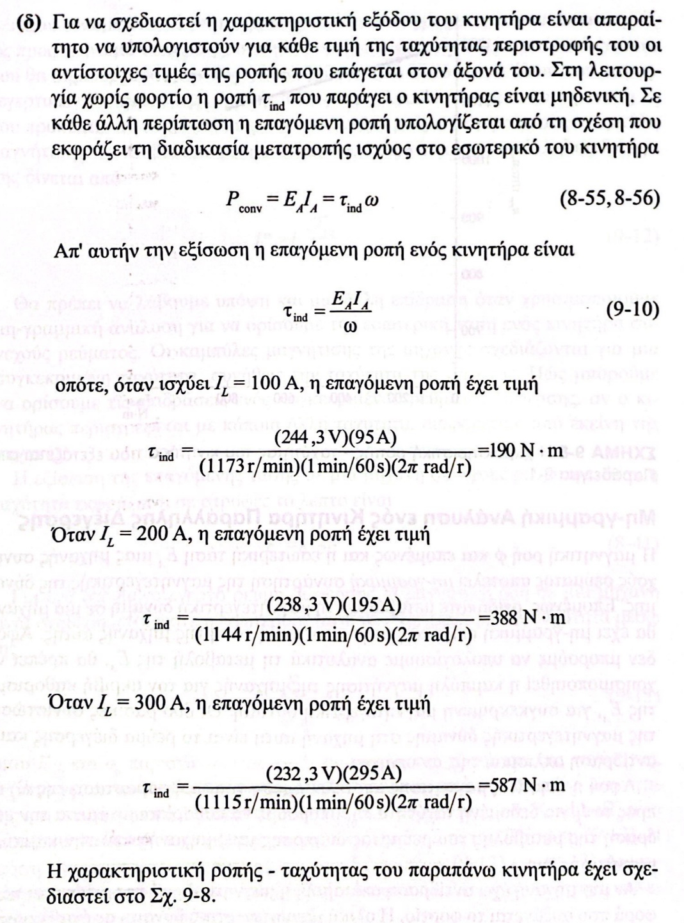
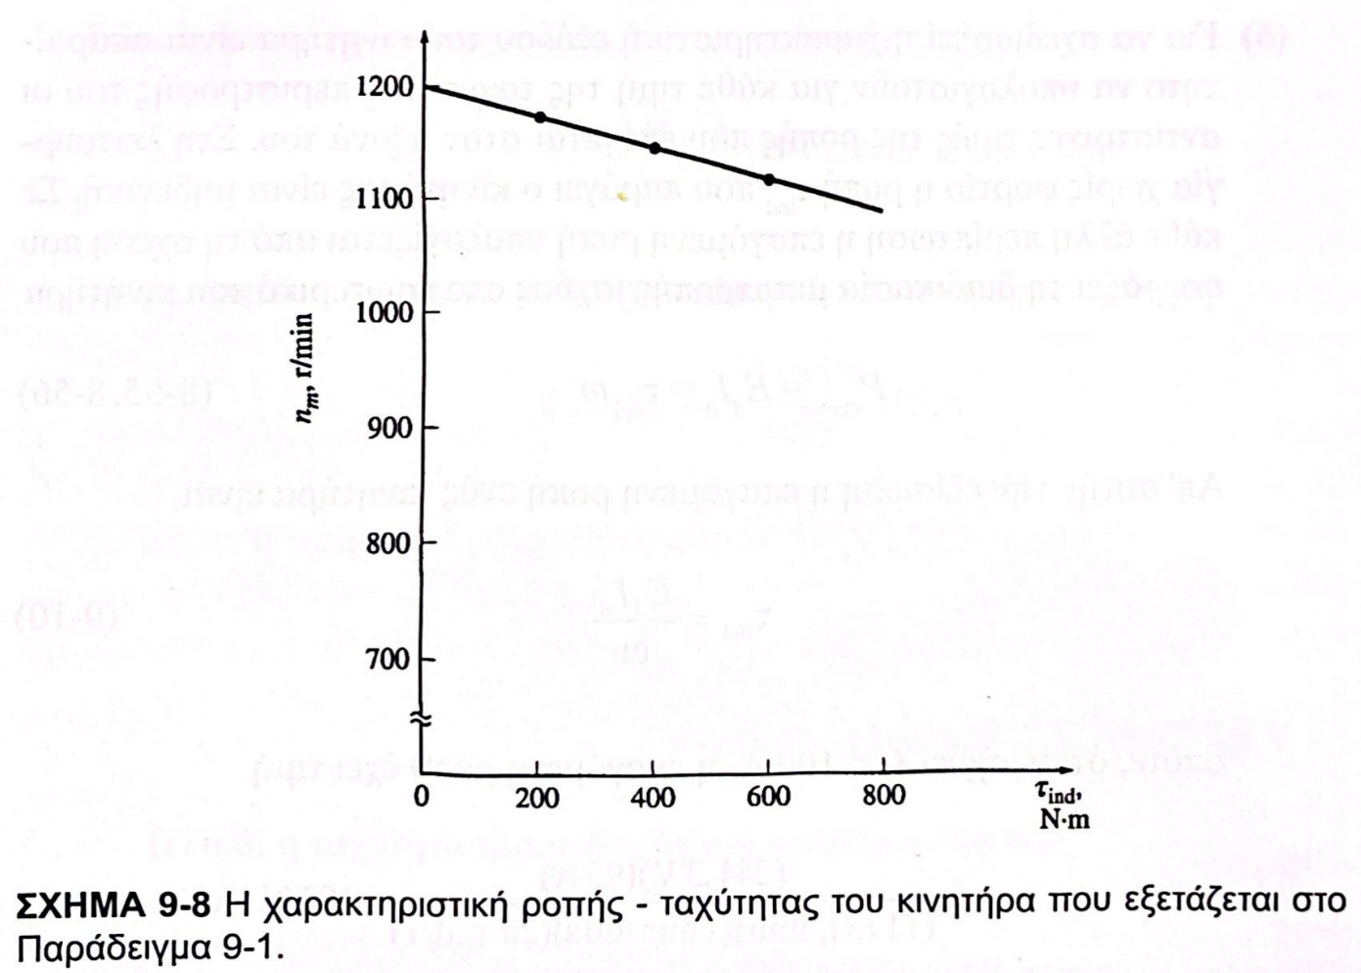
Άσκηση 1-Λύση
Αιτιολογήστε γιατι έχει αυτή τη μορφή η χαρακτηριστική?

Slide 4
Άσκηση 2
Κινητήρας Σ.Ρ παράλληλης διέγερσης 7.5 Hp, 220 V απορροφά ρεύμα 3.5A για λειτουργία χωρίς φορτίο, στις 1800 rpm (Σημείωση: οι απώλειες τριβών δεν είναι αμελητέες). Οι ωμικές αντιστάσεις των τυλιγμάτων τυμπάνου και διέγερσης, είναι 0.5 Ω και 200 Ω αντίστοιχα. Υπολογίστε το αποροφούμενο ρεύμα του κινητήρα, και την αποδιδόμενη ροπή στις 1700 rpm.

Slide 5
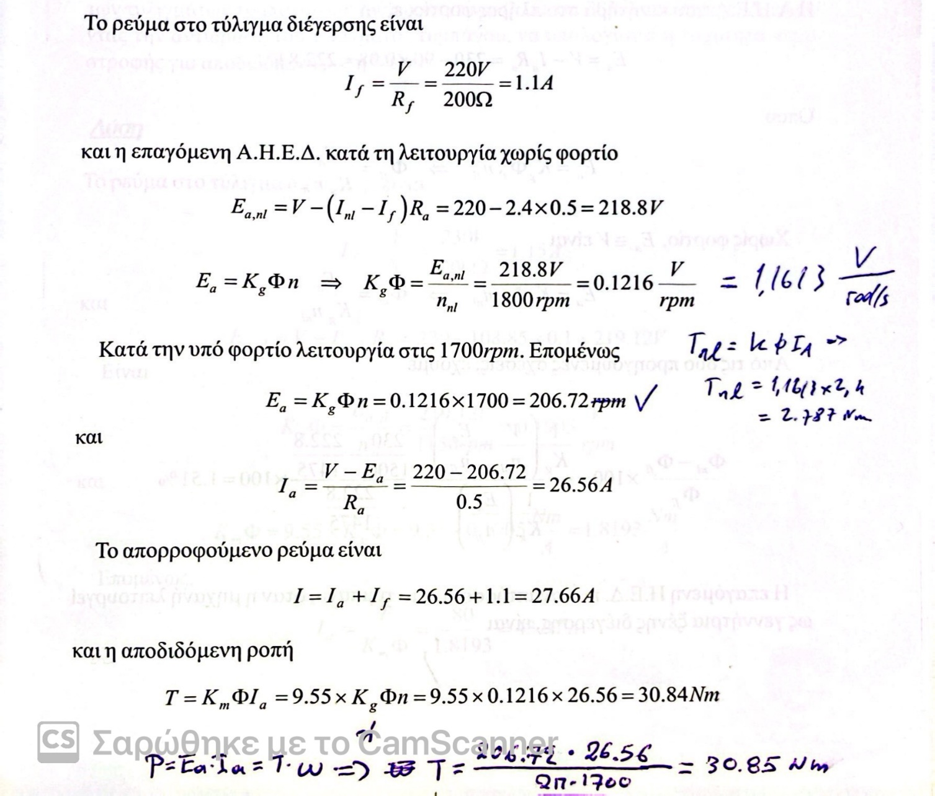
Άσκηση 2- Λύση
60

Slide 6
Άσκηση 3

Slide 7
Άσκηση 3-Λύση

Slide 8
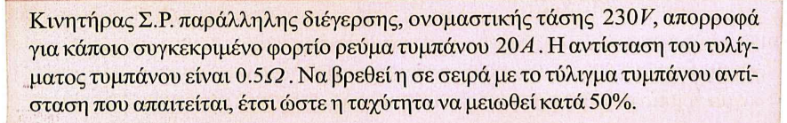

Άσκηση 4
Σημείωση: H ροή είναι σταθερή εφόσον η τάση τροφοδοσίας και η αντίσταση διέγερσης είναι σταθερή.

Slide 9
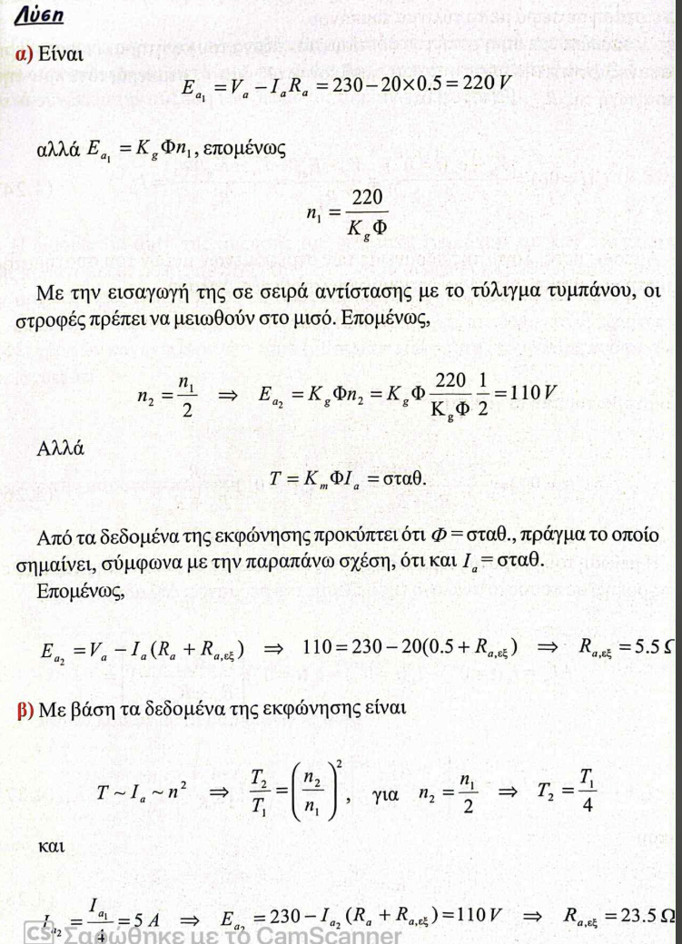
Άσκηση 4- Λύση

Slide 10
Άσκηση 5

Slide 11
Άσκηση 5- Λύση

Slide 12
Άσκηση 6
Κινητήρας Σ.Ρ παράλληλης διέγερσης έχει τάση εισόδου 480 V, και καθαρή ονομαστική ισχύ εξόδου στο πλήρες φορτίο 20 kW. Στην λειτουργία χωρίς φορτίο αποροφάει ρευμα 3 Α. Οι ωμικές αντιστάσεις του τυμπάνου και διέγερσης είναι 0.5Ω και 600 Ω, αντίστοιχα. Να βρεθεί ο βαθμός απόδοσης στο πλήρες φορτίο, δηλαδή όταν η καθαρή ισχύς εξόδου είναι 20 kW.

Slide 13
Άσκηση 6-Λύση
88%
46,87 Α

Slide 14
Άσκηση 7

Slide 15
Άσκηση 7-Λύση

Slide 16
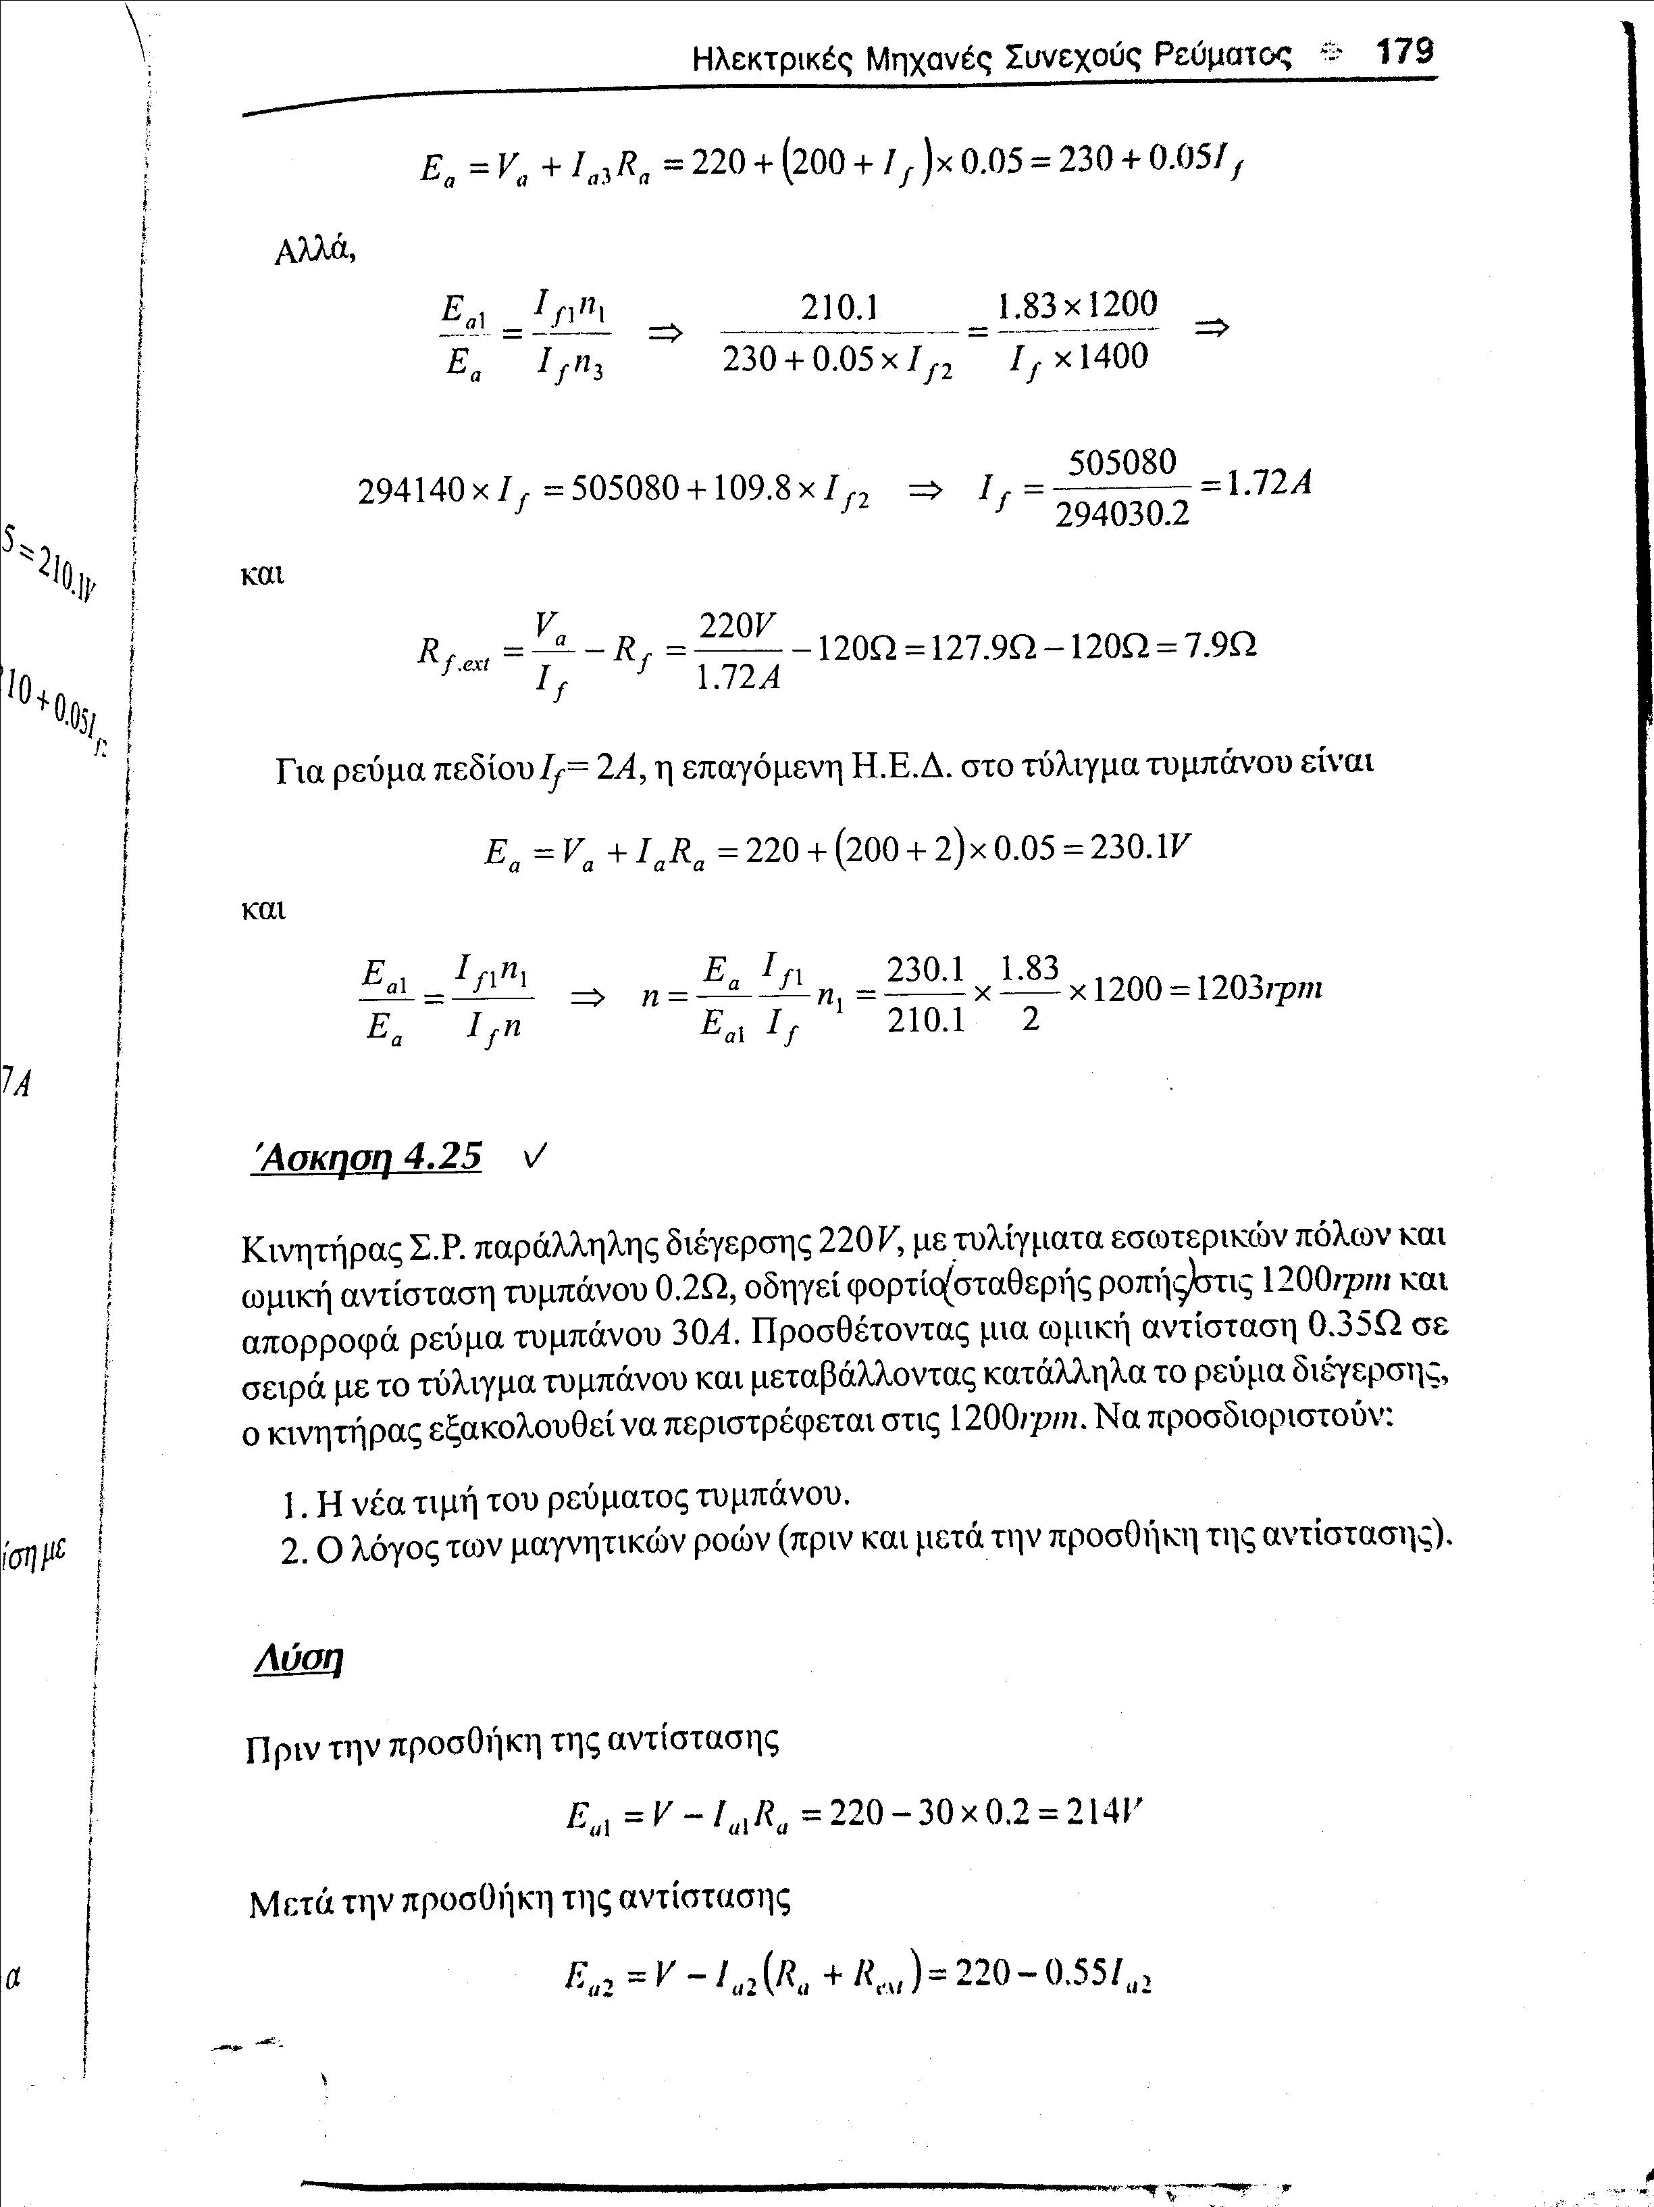
Άσκηση 8

Slide 17
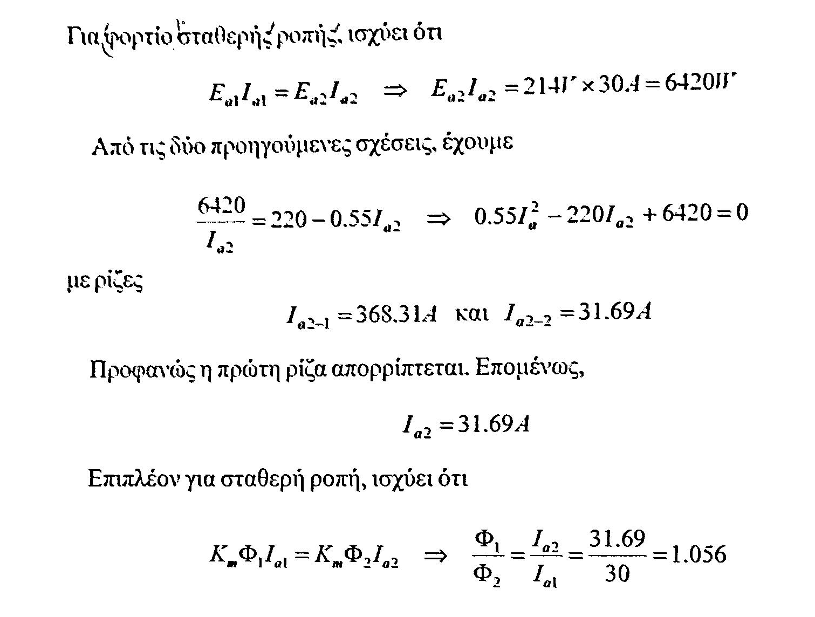
Άσκηση 8-Λύση

